Slide 1


아이티아이즈
클라우드 디지털서비스 업무
클라우드센터 기술팀

Slide 2

클라우드센터 기술팀
CONTENTS
01. 디지털서비스 전문계약 제도의 소개
02. 디지털서비스 업무 프로세스
03. 디지털서비스 이용지원시스템
04. 디지털서비스몰(나라장터)
05. 단계별 서류 설명
디지털서비스 이용지원시스템 서류
나라장터 카탈로그 계약 신청 서류

Slide 3
아이티아이즈 클라우드센터
01
디지털서비스 전문계약 제도
디지털서비스
클라우드컴퓨팅서비스
클라우드컴퓨팅서비스를 지원하는 서비스(클라우드 지원서비스)
클라우드 지원서비스
컨설팅서비스
운영관리서비스
마이그레이션서비스
지능정보기술 등 다른 기술∙서비스와 클라우드컴퓨팅기술을 융합한 서비스(융합서비스)
※ 클라우드컴퓨팅 발전 및 이용자 보호에 관한 법률 제 20조(국가기관등의 클라우드컴퓨팅서비스 이용 촉진)의 3항

Slide 4
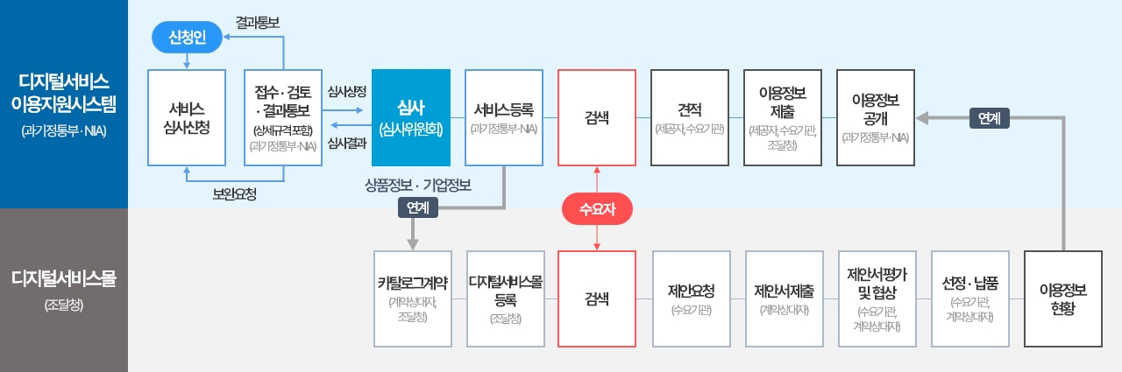
아이티아이즈 클라우드센터
01
디지털서비스 전문계약 제도
디지털서비스 전문계약 이용절차도

Slide 5
아이티아이즈 클라우드센터
02
디지털서비스 업무 프로세스
디지털서비스 심사(디지털서비스 이용지원시스템)
디지털서비스 등록 (디지털서비스 이용지원시스템)
디지털서비스 수의 계약(디지털서비스 이용지원시스템)
디지털서비스 상품 등록(조달청 나라장터)
디지털서비스 카탈로그 계약(조달청 디지털서비스몰)

Slide 6
아이티아이즈 클라우드센터
03
디지털서비스 이용지원시스템
순번 | 등록절차 | 내용
1 | 회원가입 | 기업정보 등록, 회원가입 약관 동의 ※ 기업/기관 범용 공동인증서 필요
2 | 디지털서비스 심사신청 | 서류제출, 디지털서비스 제공역량 등록
3 | 디지털서비스 상세규격정보 입력
4 | 디지털서비스 심사위원회 심사 | 적격성, 디지털서비스 제공역량 심사
5 | 디지털서비스 선정통보 | 선정여부
6 | 이용지원시스템 등록∙공개
7 | 이용지원시스템 품질관리

Slide 7
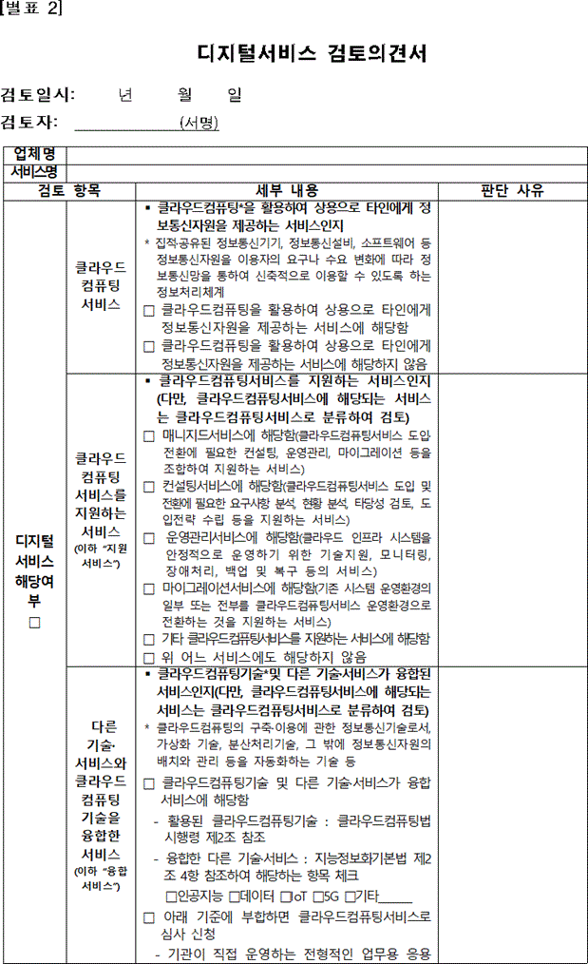
아이티아이즈 클라우드센터
03
디지털서비스 이용지원시스템
디지털서비스 심사
[별표 2] 디지털서비스 검토의견서에 따른 현장실사 또는 기업면담 실시
디지털서비스 심사∙선정 등에 관한 고시 제4조(심사∙선정) 2항

Slide 8
아이티아이즈 클라우드센터
03
디지털서비스 이용지원시스템
품질관리
디지털서비스 심사∙선정 등에 관한 고시 제8조(품질관리) 1항에 의거하여 연 1회 이상 품질관리를 실시.
디지털서비스 카탈로그계약 업무처리규정 제21조(품질유지의무 관리) 2항에 따라 조달청의 계약담당공무원이 품질점검을 요청할 수 있음.
구분 | 목적 | 주기
정기 점검 | 디지털서비스의 선정기준 유지 여부를 주기적으로 점검 | 연 1회
상시 점검 | 기업 경영상태(휴/페업), 클라우드 보안인증서 유효기간, 서비스 상태(Health Check) 등 상시 변경될 수 있는 항목에 대한 변경 여부 점검 | 연중 상시
비정기 점검 | 정기 점검 외 품질 이의제기에 따라 서비스의 선정기준 유지 여부 등을 확인할 필요가 있을 때 해당 항목에 대해 점검 | 품질 이의제기 발생 시

Slide 9


아이티아이즈 클라우드센터
04
디지털서비스몰(나라장터) - 디지털서비스몰
조달청 디지털서비스몰
조달청 디지털서비스몰에서는 서비스에 대한 수요기관과 조달업체 간의 계약을 진행하는 곳이며, 서비스에 대한 상품 등록은 조달청의 나라장터를 통해서 조달청에 카탈로그 계약 신청을 해야 한다.
조달사업에 관한 법률 시행령 제16조(카탈로그 계약) 5항에 따른 디지털서비스에 대한 카탈로그계약에 관한 사항은 디지털서비스 카탈로그계약 업무처리규정 제3조(적용범위)처럼 디지털서비스 카탈로그계약 특수조건의 기준에서 따로 정한 것을 제외하고는 동 규정이 정하는 바에 따른다.
수요기관과의 계약
조달청에 카탈로그 계약이 되어 있어야 함
조달청 나라장터
조달청과의
카탈로그계약

Slide 10
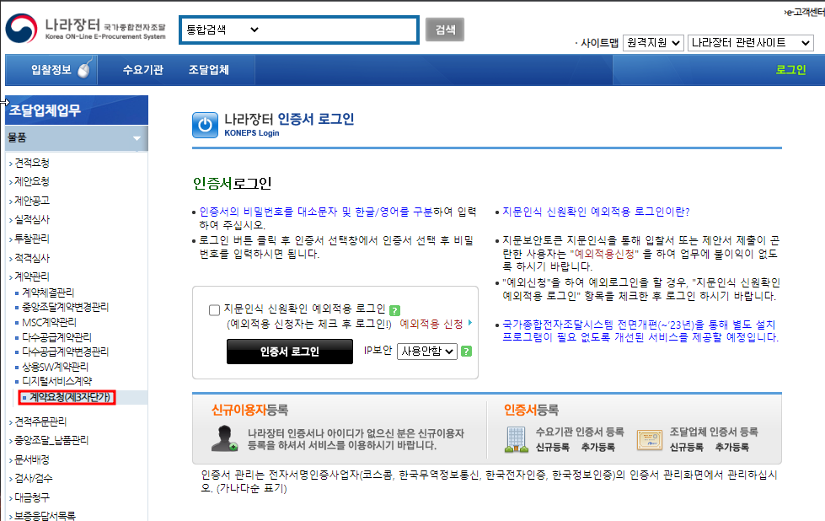
아이티아이즈 클라우드센터
04
디지털서비스몰(나라장터) - 나라장터 카탈로그 계약
나라장터 카탈로그 계약 신청 안내 문서
디지털서비스몰 디지털서비스 전문 계약제도 안내 > 디지털서비스 전문계약제도 > 계약신청방법 > 첨부문서 [붙임 4] 안내
나라장터 계약신청 메뉴를 통한 접수(웹)
조달업체업무 > 물품 > 계약관리 > 디지털서비스계약 > 계약요청(제3자단가)

Slide 11
아이티아이즈 클라우드센터
05
디지털서비스 이용지원시스템 서류
공통서류 ¹⁾
디지털서비스 심사 신청서
법인 등기사항전부증명서
사업자등록증
신용평가등급확인서
디지털서비스 개요서
디지털서비스 제공역량(선정기준) 증명자료²⁾
추가 필요자료
클라우드컴퓨팅서비스 제출서류
클라우드 보안인증제 인증서(CSAP)
서비스수준 정책서
디지털서비스 공급 및 기술지원 확약서
디지털서비스 심사∙선정 등에 관한 고시 제3 조 신청∙접수 1항에 의거
디지털서비스 심사∙선정 등에 관한 고시 별표 4 디지털서비스 제공 역량에 항목 참고
※ 클라우드 지원서비스 신청 과정에서 클라우드컴퓨텅서비스에 해당되는 서비스는 클라우드컴퓨팅서비스로 분류하여 검토함.

Slide 12
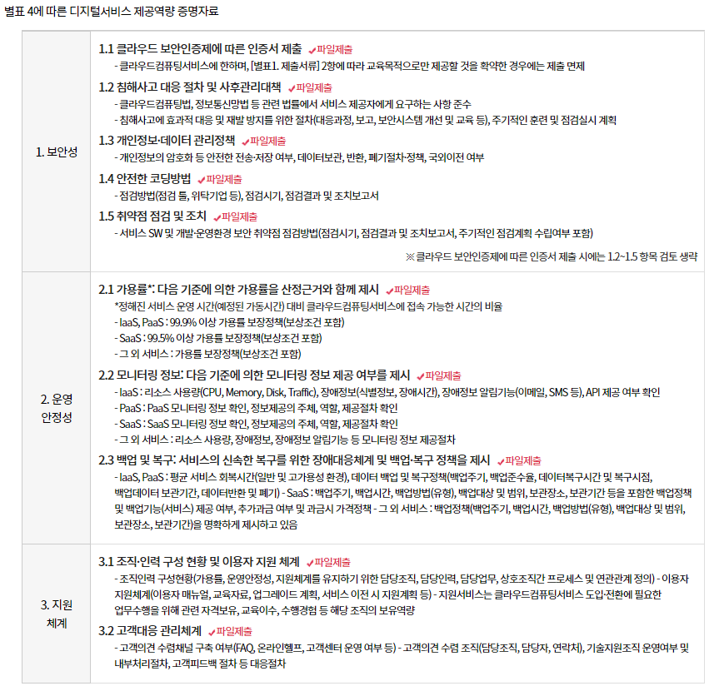
아이티아이즈 클라우드센터
05
디지털서비스 이용지원시스템 서류
[별표 4] 디지털서비스 제공역량 증명자료
보안성
클라우드 보안인증제에 따른 인증서 제출
침해사고 대응 절차 및 사후관리대책
개인정보∙데이터 관리정책
안전한 코딩방법
취약점 점검 및 조치
운영안정성
가용률
모니터링 정보
백업 및 복구
지원체계
조직∙인력 구성 현황 및 이용자 지원 체계
고객대응 관리체계

Slide 13
아이티아이즈 클라우드센터
05
디지털서비스 이용지원시스템 서류
추가 필요자료
디지털서비스 심사신청 자가 점검 체크리스트
디지털서비스 공급 및 기술지원 확약서(중개 제공자(MSP)만 해당)
디지털서비스 원 제공자의 공급 및 기술지원 확약서
디지털서비스 원 제공자-디지털 서비스 중개 제공자 간 제공역량 항목별 역할 구분 명세서
학교 교육 목적의 클라우드컴퓨팅서비스
파트너십 계약서(중개 제공자(MSP)만 해당)
융합서비스 소명자료

Slide 14
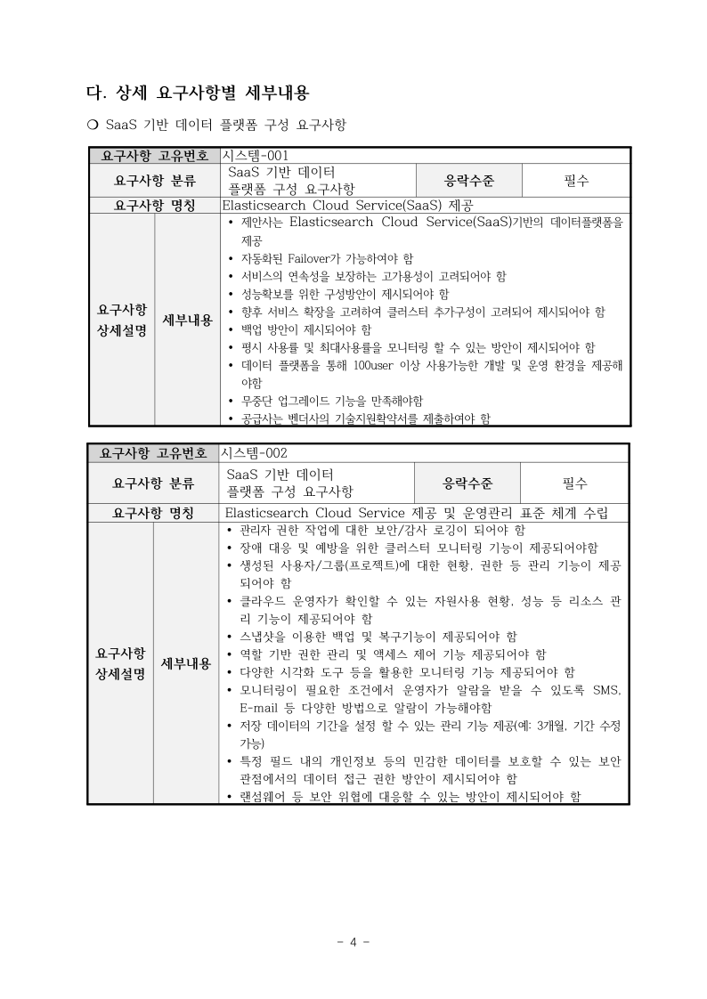
아이티아이즈 클라우드센터
05
디지털서비스 이용지원시스템 서류
서비스 상세규격서 등록시 기타 필요 서류
가격서류(가격정책서)
이용약관
컨설팅 방법론
etc.
참고자료

Slide 15
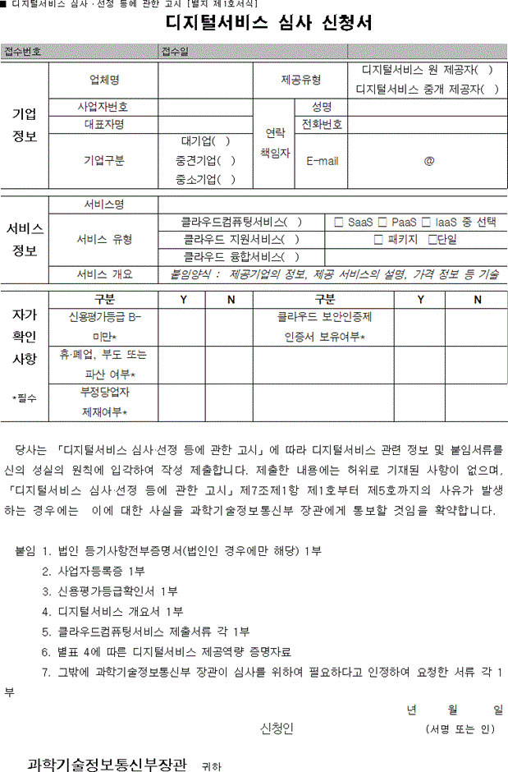
아이티아이즈 클라우드센터
05
디지털서비스 이용지원시스템 서류
디지털서비스 심사 신청서
디지털서비스 심사∙선정 등에 관한 고시 별지 제1호 서식
클라우드컴퓨팅서비스 > IaaS
클라우드지원서비스 > 패키지 선택해야 합니다.

Slide 16
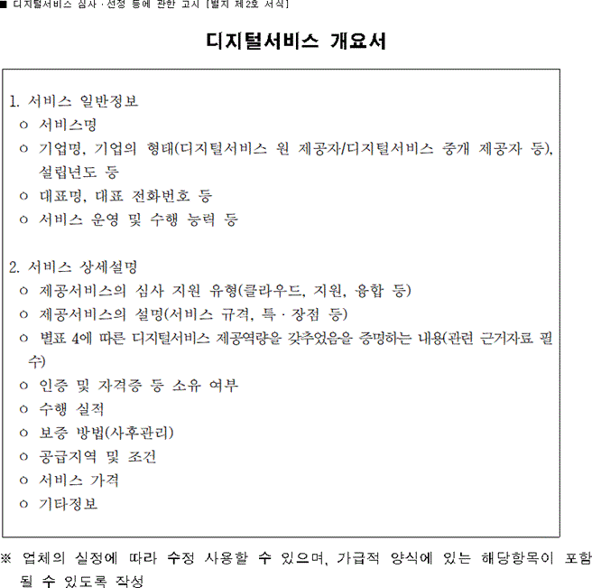
아이티아이즈 클라우드센터
05
디지털서비스 이용지원시스템 서류
디지털서비스 개요서
디지털서비스 심사∙선정 등에 관한 고시 [별지 2] 디지털서비스 개요서
조직현황, 역할, MSP 자격현황, 서비스가격, 보증방법 등 구체화 필요.

Slide 17
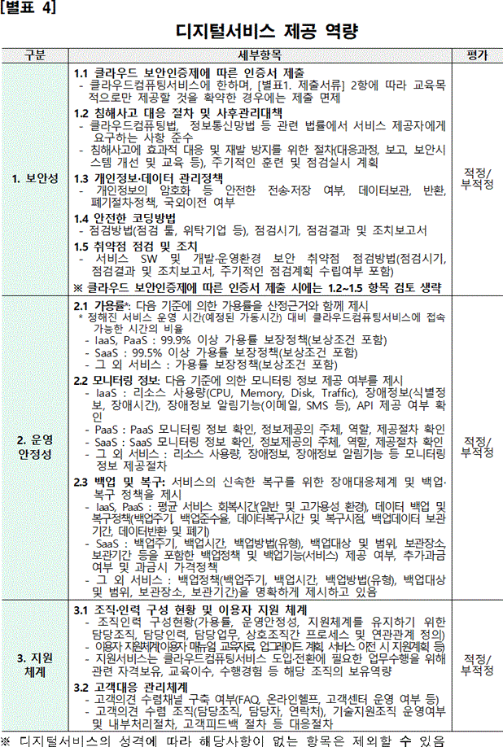
아이티아이즈 클라우드센터
05
디지털서비스 이용지원시스템 서류
디지털서비스 제공 역량
디지털서비스 심사∙선정 등에 관한 고시 [별표 4] 디지털서비스 제공 역량

Slide 18
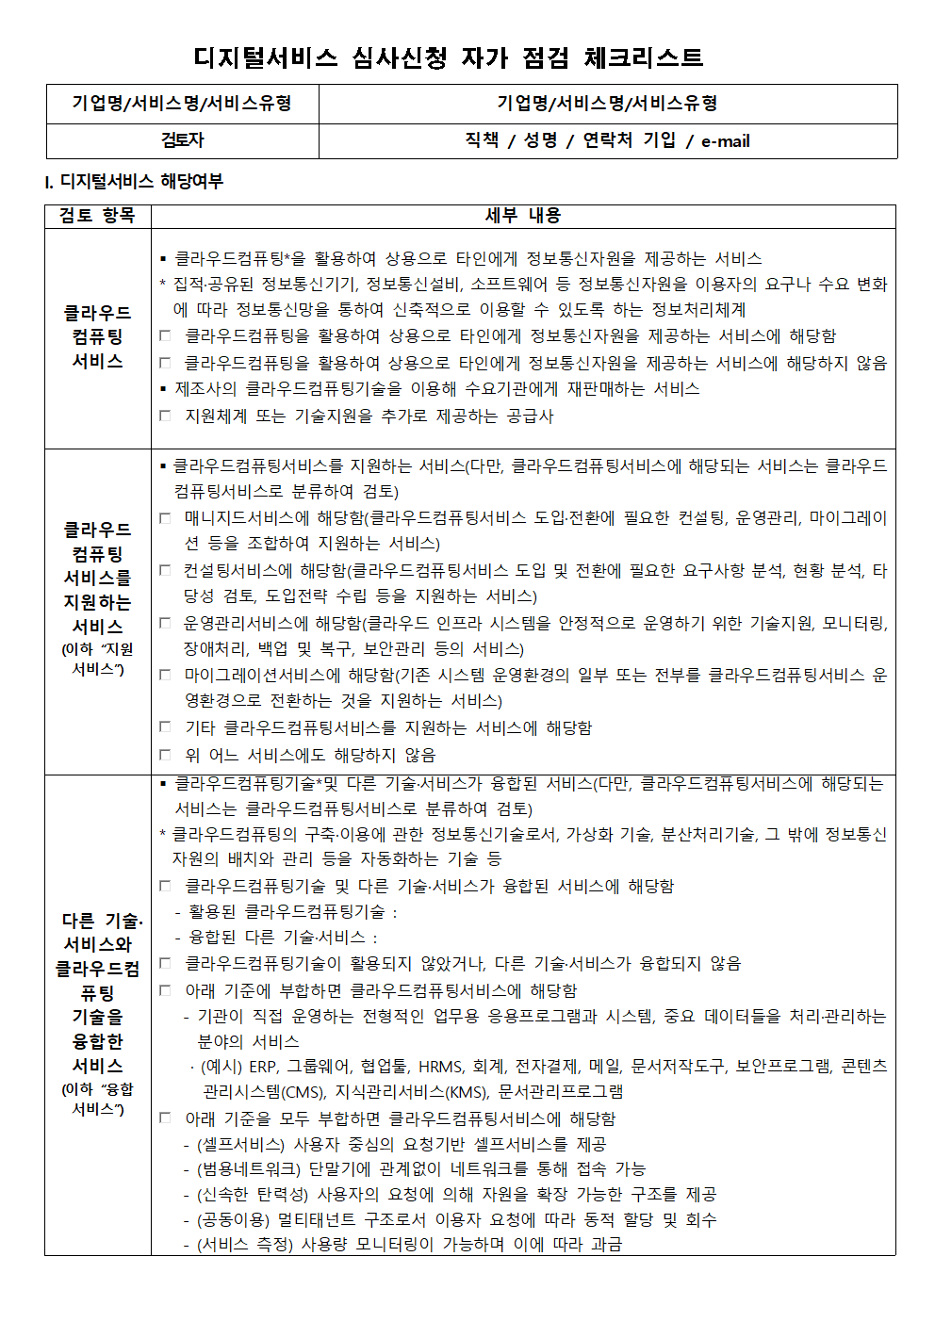
아이티아이즈 클라우드센터
05
디지털서비스 이용지원시스템 서류
디지털서비스 심사신청 자가 점검 체크리스트
디지털서비스 제공 역량 증명자료에 포함해야 할 사항을 안내하는 서류

Slide 19
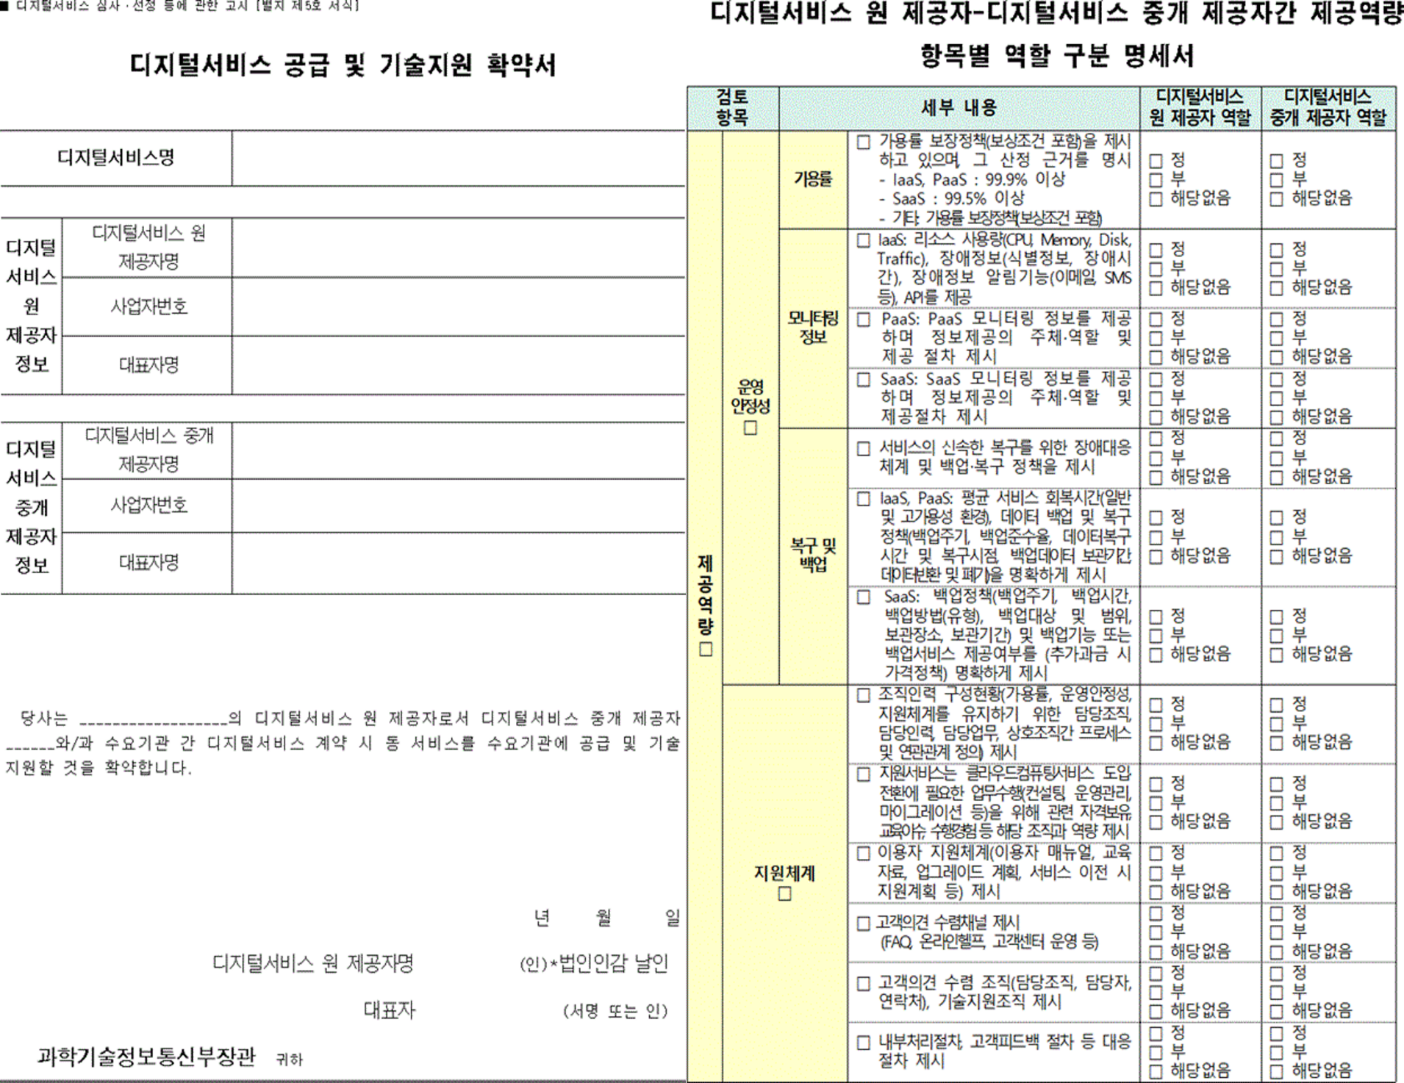
아이티아이즈 클라우드센터
05
디지털서비스 이용지원시스템 서류
디지털서비스 공급 및 기술지원 확약서
디지털서비스 공급 및 기술지원 확약서
디지털서비스 원 제공자-디지털서비스 중개 제공자간 제공역량 항목별 역할 구분 명세서
디지털서비스 심사∙선정 등에 관한 고시 [별지 5] 디지털서비스 공급 및 기술지원 확약서
중개 제공자인 경우에만 해당
클라우드컴퓨팅서비스 신청 시에도 제출

Slide 20
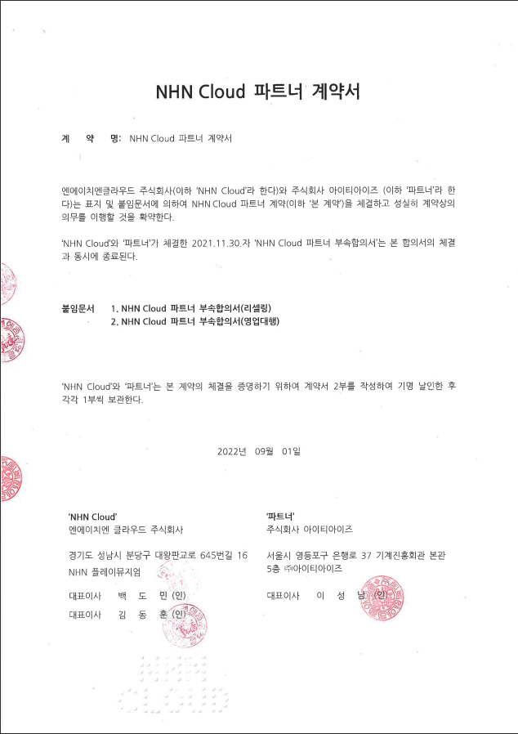
아이티아이즈 클라우드센터
05
디지털서비스 이용지원시스템 서류
파트너십 계약서
중개 제공자인 경우에만 해당
참고자료

Slide 21

아이티아이즈 클라우드센터
05
디지털서비스 이용지원시스템 서류
클라우드 보안인증제 인증서(CSAP)
클라우드 컴퓨팅서비스 신청시에만 필요
원제공자(CSP)의 클라우드 보안인증서 서류

Slide 22
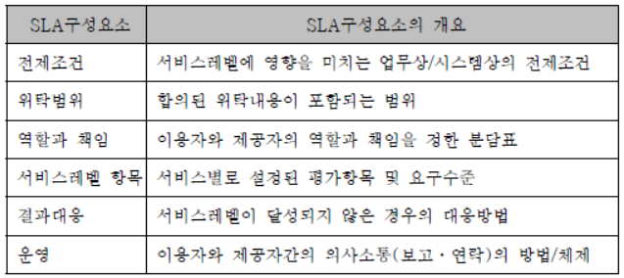
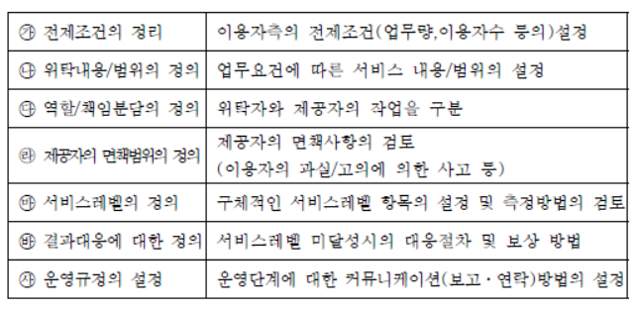
아이티아이즈 클라우드센터
05
디지털서비스 이용지원시스템 서류
서비스수준 정책서
클라우드 컴퓨팅서비스 신청시에만 필요한 서류
참고자료

Slide 23
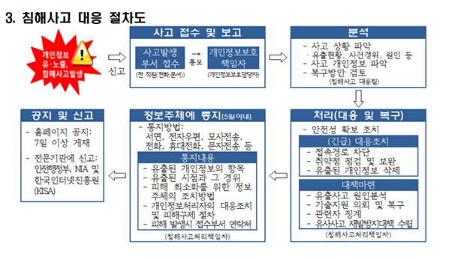
아이티아이즈 클라우드센터
05
디지털서비스 이용지원시스템 서류
침해사고 대응 절차 및 사후관리대책
보안 교육/훈련
침해사고 대응 절차도 수립
개인정보 관련 담당자/책임자, 침해사고처리 대응팀/책임자, 최고책임자 구성 포함 필요
절차별 대응방안 수립, 통지방법
물적보안, 인적보안 내용 필요
보안 USB, OP 관제실 출입자 비밀유지서약서, CCTV 등 필요
주기적인 훈련 및 점검 실시 계획 / 결과
정보보호교육 연 1회 증빙 필요
침해사고 대응 절차서
침해사고 대응 결과 보고서
침해사고 모의 훈련 결과 보고서
이용자 통지 내역
침해사고 방지 훈련 및 점검 보고서
참고자료

Slide 24
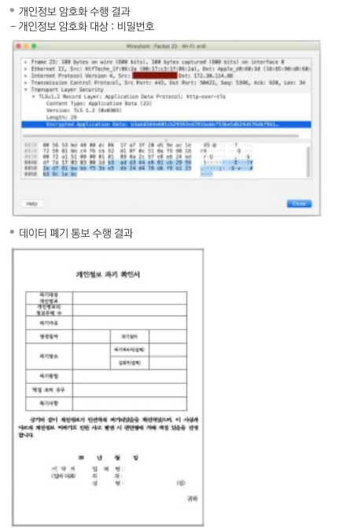
아이티아이즈 클라우드센터
05
디지털서비스 이용지원시스템 서류
개인정보∙데이터 관리정책
개인정보∙데이터 처리 위치 확인 필요(CSP의 개인정보 국외이전 관련 위치 확인도 필요)
고객 개인정보∙데이터 보관/관리 정책 및 보관 위치, 담당자 필요.
개인정보보호법 제31조(개인정보보호책임자의 지정) 2항의 내용 서류들
암호화 대상 개인정보 종류, 암호화 처리 여부, 데이터 저장 위치, 데이터 반환 및 폐기조치 관리대장 등
참고자료

Slide 25
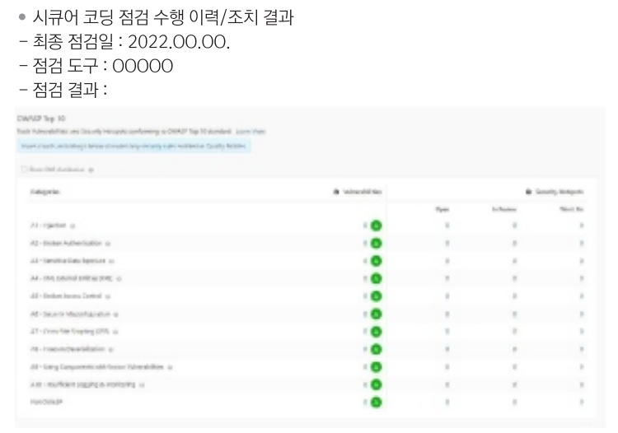
아이티아이즈 클라우드센터
05
디지털서비스 이용지원시스템 서류
안전한 코딩방법
점검 시기/도구/방법을 정의
점검 계획 및 결과/조치 등의 내용을 확인할 수 있어야 함.
별도 운영시스템 없이 CSP의 운영관리 콘솔 이용시에는 제외 가능
시큐어 코딩 점검 정책/계획서
시큐어 코딩 점검 결과서
시큐어 코딩 점검 조치 결과서 등
참고자료

Slide 26
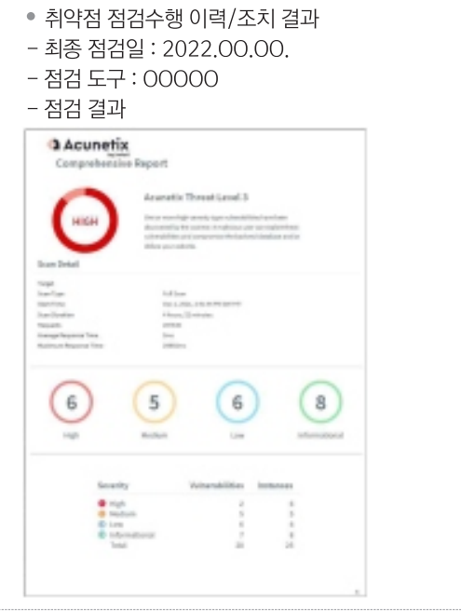
아이티아이즈 클라우드센터
05
디지털서비스 이용지원시스템 서류
취약점 점검 및 조치
점검 시기/도구/방법을 정의
주기적 점검계획 수립여부
점검 계획 및 결과/조치 등의 내용을 확인할 수 있어야 함.
취약점 점검 계획서, 취약점 점검 결과서, 취약점 점검 결과 조치 계획서 등
참고자료

Slide 27
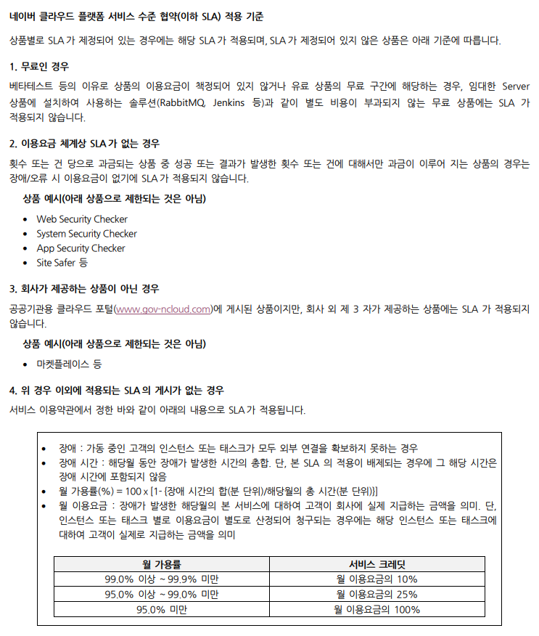
아이티아이즈 클라우드센터
05
디지털서비스 이용지원시스템 서류
가용률
IaaS, PaaS : 99.9% 이상 가용률 보장정책(보상조건 포함)
SaaS : 99.5% 이상 가용률 보장정책(보상조건 포함)
그 외 서비스 : 가용률 보장정책(보상조건 포함)
공공기관용 서비스 수준 협약서(SLA), 공공기관용 서비스 이용약관, 계약 업체(공공기관) 운영보고서 등
서비스 수준 협약서(SLA), 서비스 이용 약관, 가용률 관리 엑셀 문서(시스템 자료), 서비스 운영 및 점검 보고서, 서비스 보상 내역 및 보고서 등
참고자료

Slide 28
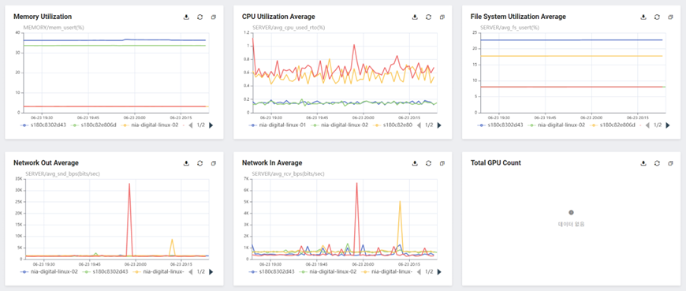
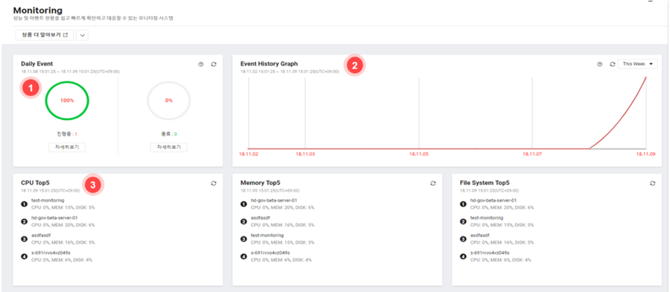
아이티아이즈 클라우드센터
05
디지털서비스 이용지원시스템 서류
모니터링 정보
IaaS : 리소스 사용량(CPU, Memory, Disk, Traffic), 장애정보(식별정보, 장애시간), 장애정보 알림기능(이메일, SMS 등), API 제공 여부 확인
PaaS : PaaS 모니터링 정보 확인, 정보제공의 주체, 역할, 제공절차 확인
SaaS : SaaS 모니터링 정보 확인, 정보제공의 주체, 역할, 제공절차 확인
그 외 서비스 : 리소스 사용량, 장애정보, 장애정보 알림기능 등 모니터링 정보 제공절차
서비스 모니터링 매뉴얼(측정항목, 알림설정 포함), 서비스 모니터링 API 매뉴얼(개발자 가이드), 서비스 모니터링 운영 보고서 등
모니터링 및 이벤트 관리 화면, 모니터링 매뉴얼, 리소스 및 이벤트(장애) 등급 설정 매뉴얼, 모니터링 운영 보고서 등
참고자료

Slide 29
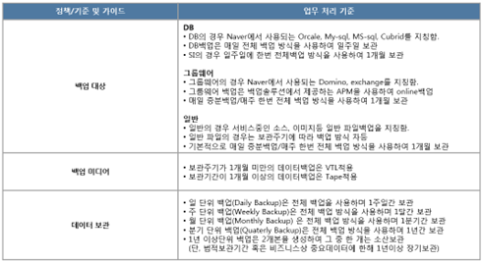
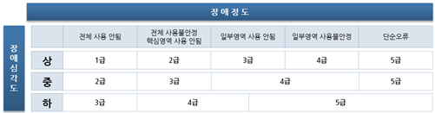
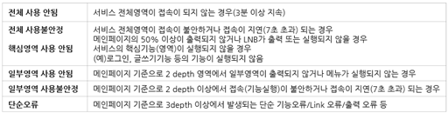
아이티아이즈 클라우드센터
05
디지털서비스 이용지원시스템 서류
백업 및 복구 정책
장애대응체계 및 백업∙복구 정책(백업주기, 백업시간, 백업방법(유형), 백업대상 및 범위, 보관장소, 보관기간), 데이터 폐기, 추가 과금 여부 및 과금 시 가격정책
중개사업자로서 공급 및 기술지원확약서의 내용을 기반으로 동일한 정책 내용 수립 필요
장애 대응 매뉴얼, 장애 관리 지침서, 서비스 연속성 관리 지침, 장애 보고서, 백업 및 복구 매뉴얼, 백업 및 복구 관리 대장, 백업 및 복구 서비스 운영 보고서, DR 매뉴얼 등
참고자료

Slide 30
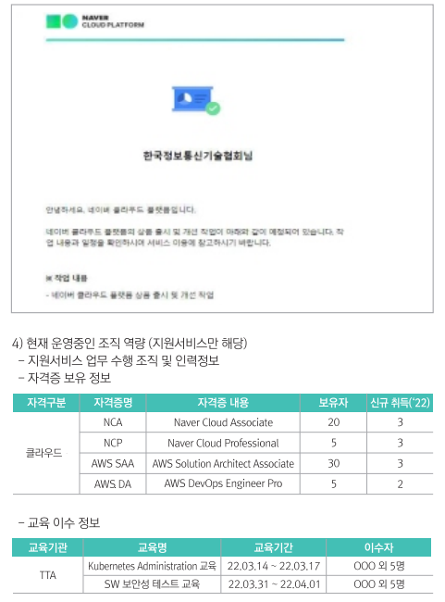
아이티아이즈 클라우드센터
05
디지털서비스 이용지원시스템 서류
조직 ∙인력 구성현황
가용률, 운영안정성, 지원체계를 유지하기 위한 담당조직
담당인력
담당업무
상호조직간 프로세스 및 연관관계
업무 수행 관련 자격 보유 관리
교육 이수
수행 경험
참고자료

Slide 31
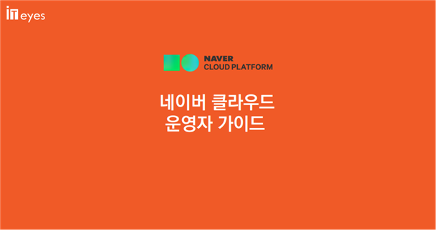
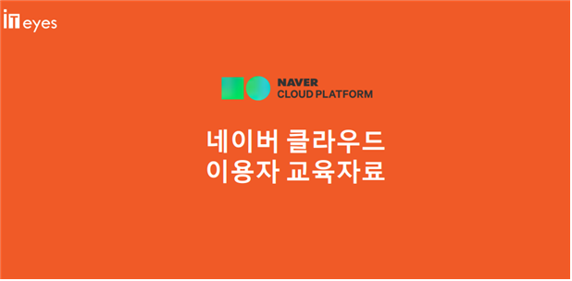
아이티아이즈 클라우드센터
05
디지털서비스 이용지원시스템 서류
이용자 지원체계
이용자 매뉴얼
교육자료
업그레이드 계획
서비스 이전 시 지원 계획

Slide 32
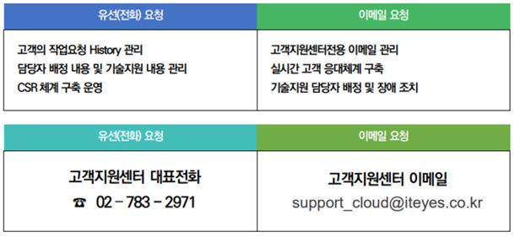
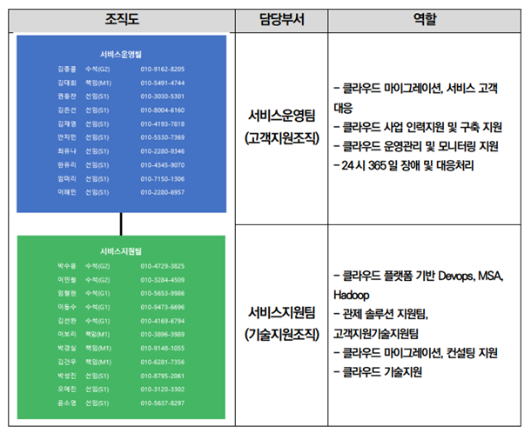
아이티아이즈 클라우드센터
05
디지털서비스 이용지원시스템 서류
고객대응 관리체계
고객의견 수렴채널(FAQ, 온라인 헬프, 고객센터 운영여부 등)
고객의견 수렴조직(담당조직, 담당자, 연락처)
기술지원조직 운영여부 및 내부처리절차
고객 피드백 절차 등 대응절차
고객 요구사항 피드백 처리 대장 및 이력 관리문서, 문의 장애 접속 조치 결과보고서 등
기존자료

Slide 33
아이티아이즈 클라우드센터
05
디지털서비스 이용지원시스템 서류
품질관리
디지털서비스 심사∙선정 등에 관한 고시 제8조 품질관리 1항에 따라 연 1회 이상 품질관리를 위하여 동법 2항의 각 호에 해당하는 자료를 요청 받을 수 있음
품질적합성 자가점검 보고서¹⁾
서비스 상세규격 내역서
디지털서비스의 실시간 품질관리를 위한 정보시스템 간 연계
그 밖에 과학기술정보통신부장관이 품질관리를 위해 필요하다고 인정하여 요청한 서류
¹⁾ 디지털서비스 품질점검 방안에 따라 정기점검/상시점검(비정기)

Slide 34
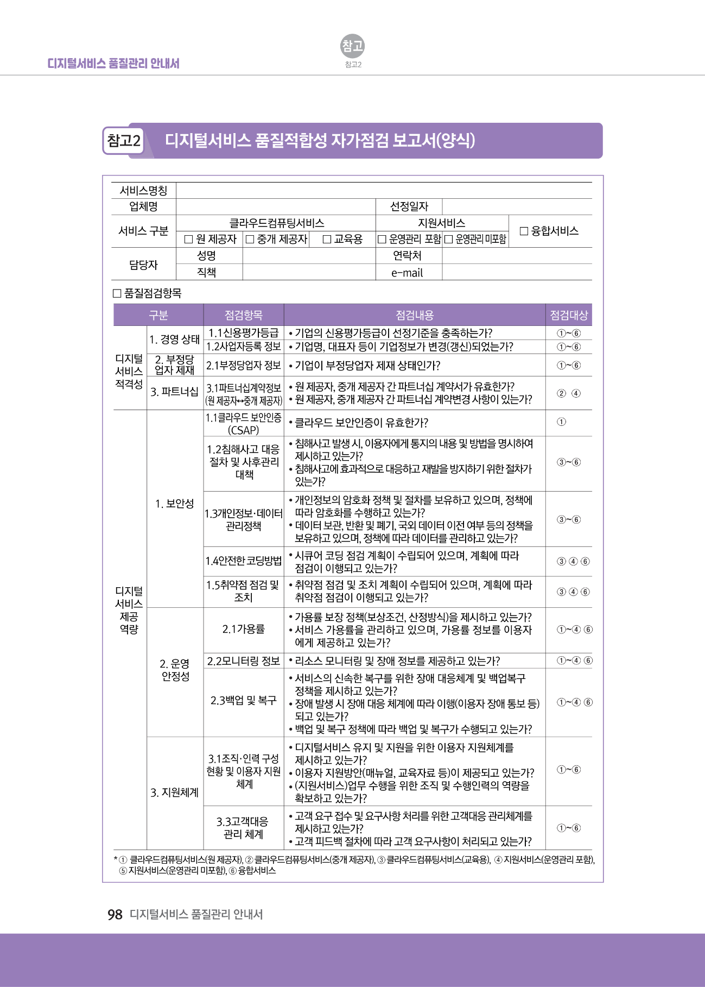
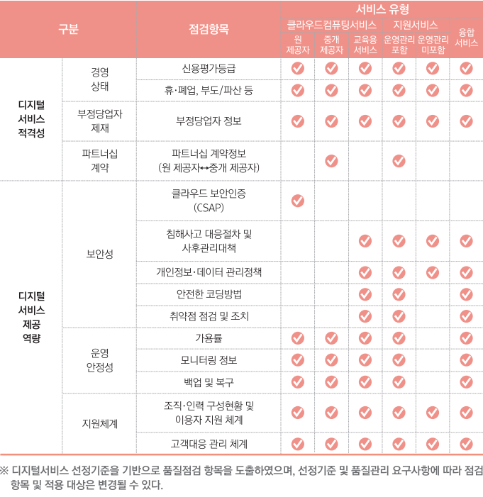
아이티아이즈 클라우드센터
05
디지털서비스 이용지원시스템 서류
품질적합성 자가점검 보고서
품질점검 항목

Slide 35
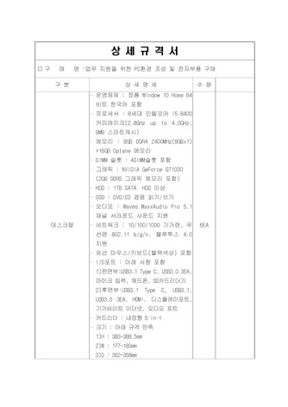
아이티아이즈 클라우드센터
05
디지털서비스 이용지원시스템 서류
서비스 상세규격 내역서
디지털서비스 이용지원시스템 서비스 상세규격서
참고자료

Slide 36

아이티아이즈 클라우드센터
05
나라장터 카탈로그 계약 신청 서류
계약신청
제출서류
디지털서비스 계약 요청서
카탈로그
거래실례 자료
자가점검 체크리스트
※ 디지털서비스 카탈로그계약 업무처리규정 제6조(계약신청 서류) 1항의 각 호의 서류

Slide 37
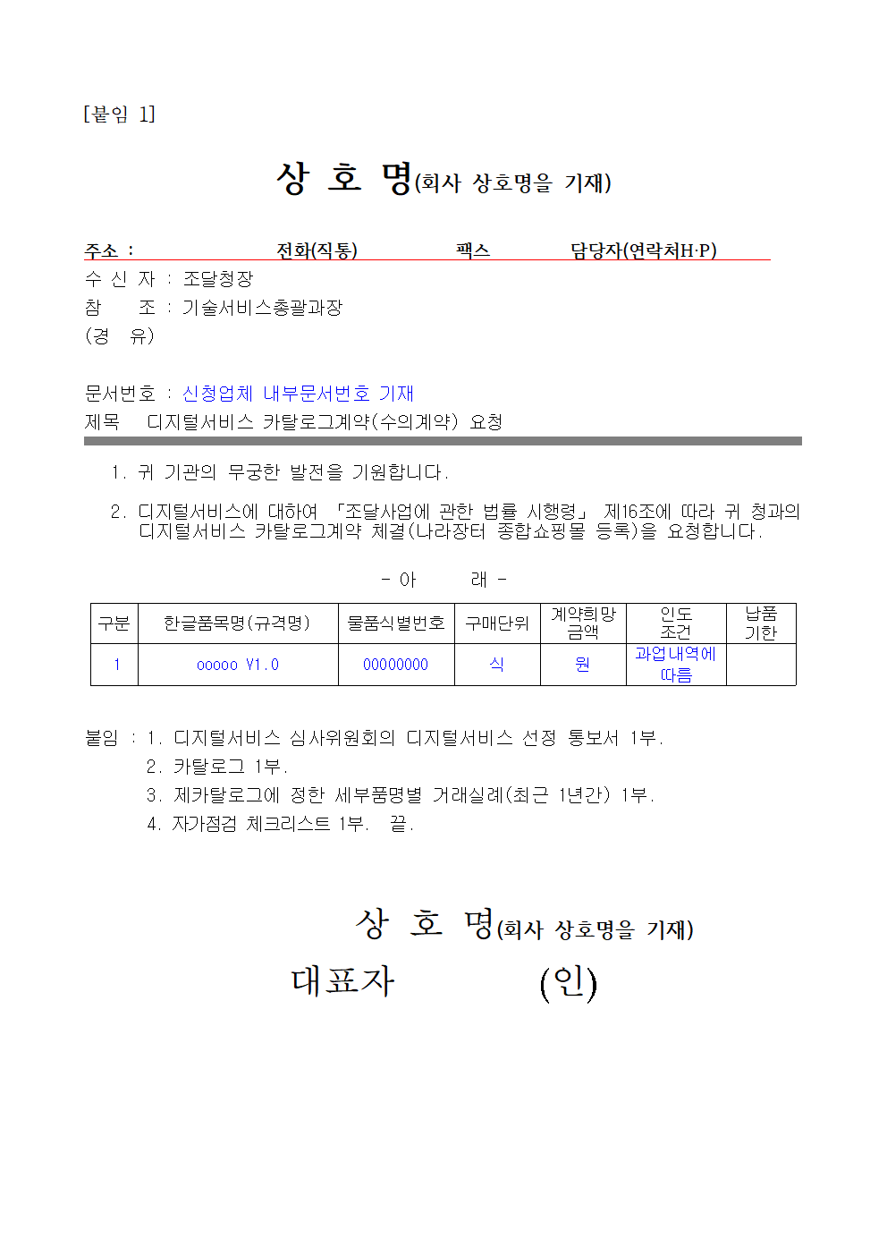
아이티아이즈 클라우드센터
05
나라장터 카탈로그 계약 신청 서류
디지털서비스 카탈로그 요청서
계약희망금액 설정 필요
납품기한 확인 필요

Slide 38
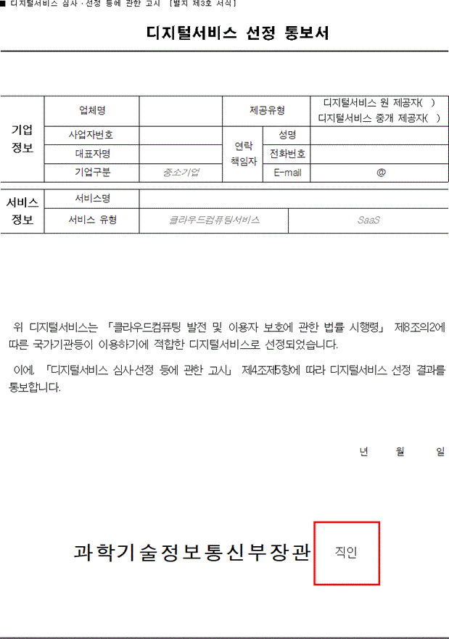
아이티아이즈 클라우드센터
05
나라장터 카탈로그 계약 신청 서류
디지털서비스 선정 통보서
디지털서비스 심사위원회에서 선정된 디지털서비스 신청인에게 해당 문서를 발급함

Slide 39
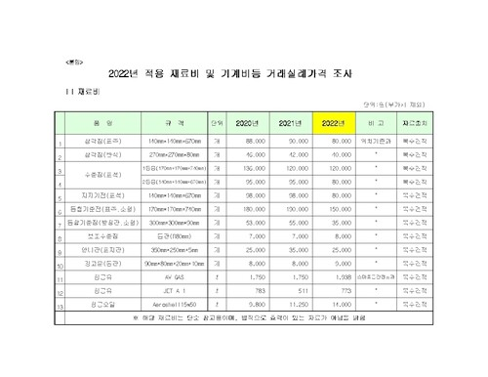
아이티아이즈 클라우드센터
05
나라장터 카탈로그 계약 신청 서류
세부품명별 거래실례 자료
최근 1년간 거래실례 자료(세금계산서, 납품실적증명원(필요시))
※ 거래실례가 없는 경우 유사거래실례 제출, 유사거래실례도 없는 경우 시장조사가격 제출
참고자료

Slide 40
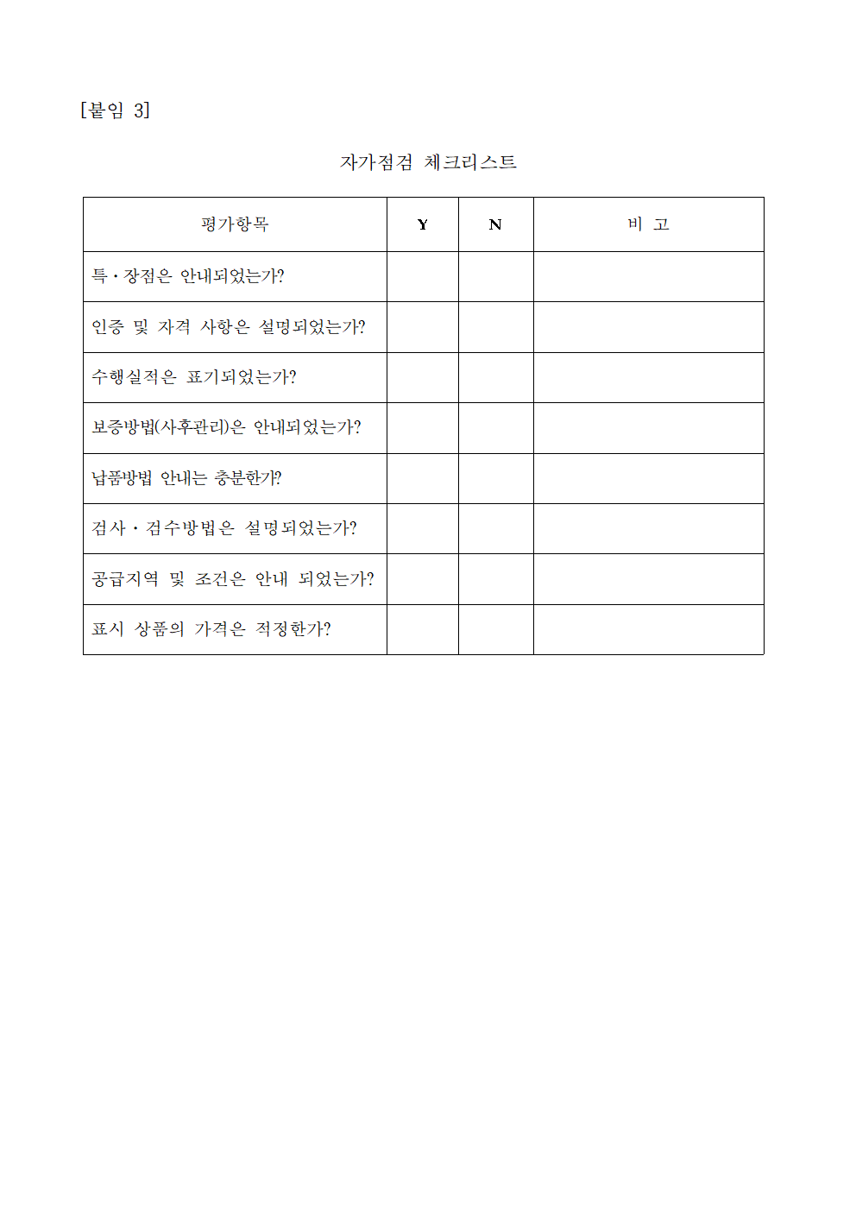
아이티아이즈 클라우드센터
05
나라장터 카탈로그 계약 신청 서류
자가점검 체크리스트

